Slide 1
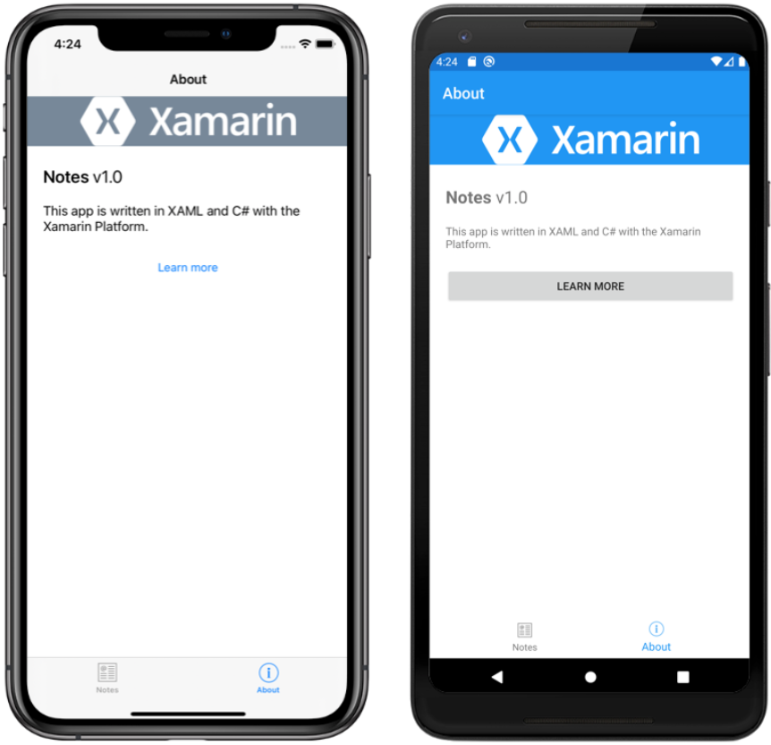
Erfassungstool
für
Sportveranstaltungen
Fach: Mobile App Entwicklung

Slide 2

Inhalt / Ablauf
Themenwahl
Problemstellung
Lösungsansatz
App Demo
Herausforderungen
Abschluss
Präsentation von C. Müller

Slide 3


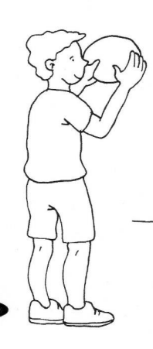

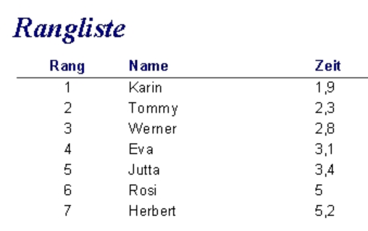
Themenwahl
Ziel:
App erstellen, welche auch einen Nutzen bieten könnte
App, welche auch nach dem Unterricht, weiterentwickelt,
bzw. verwendet werden könnte.
Idee:
Arbeitskollege ist im Vorstand eines Vereins.
Erfassungstool für die verschiedenen Wettkämpfe.
Präsentation von C. Müller

Slide 4
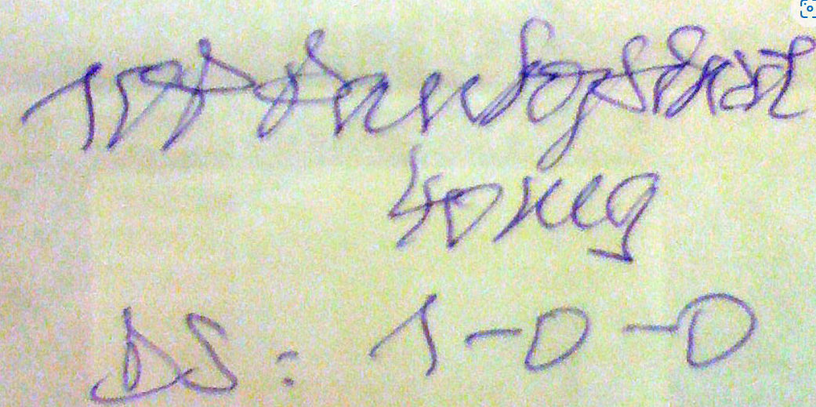
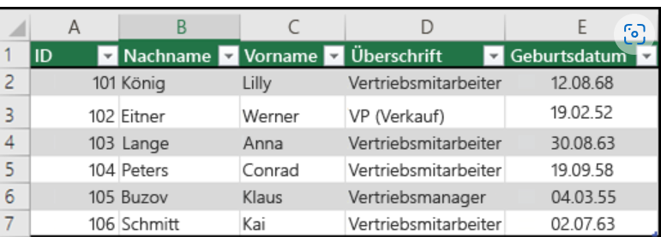
Problemstellung
Ist-Situation
Punktrichter erfassen Resultate schriftlich (von Hand).
-> Problem 1: Resultate sind nicht immer lesbar
Alle erfassten Resultate werden in eine Excel-Tabelle übertragen. -> Problem 2: Resultate werden teilweise falsch übertragen
Auswertung der Punkte (inkl. Bonuspunkte nach Alter) geschieht manuell.
-> Rechnungsfehler können auftreten.
-> Dauert relativ lange bis die Resultate für die Teilnehmer vorligen.
Präsentation von C. Müller

Slide 5
Lösungsansatz
Realisierung
Erfassen der Daten mithilfe einer App
-> Eingaben sind leserlich
-> falsches Übertragen der Daten zur Auswertung wird verhindert.
Ausblick
In einem weiteren Schritt könnten die Daten über eine DB automatisch ausgewertet werden.
-> Resultate (Rangplatzierung ) wären sofort ersichtlich
Präsentation von C. Müller

Slide 6

Live-Demo
Präsentation von C. Müller

Slide 7

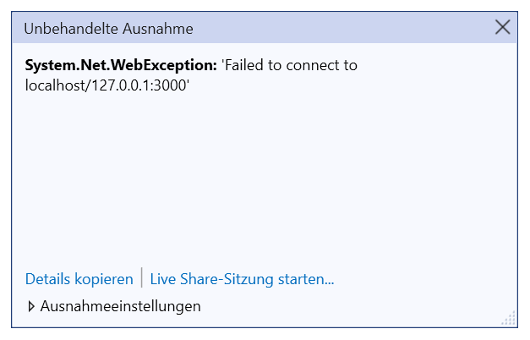
Herausforderungen
HTTP-Client
-> Problem mit dem localhost
Timing-Probleme mit den asynchronen Aufrufe
-> Doppelte Einträge
Präsentation von C. Müller

Slide 8

Abschluss
Präsentation von C. Müller

